Slide 1
Instrucciones para padres
Aplicación para Zona de Exención
Marzo15-Abril 15

Slide 2
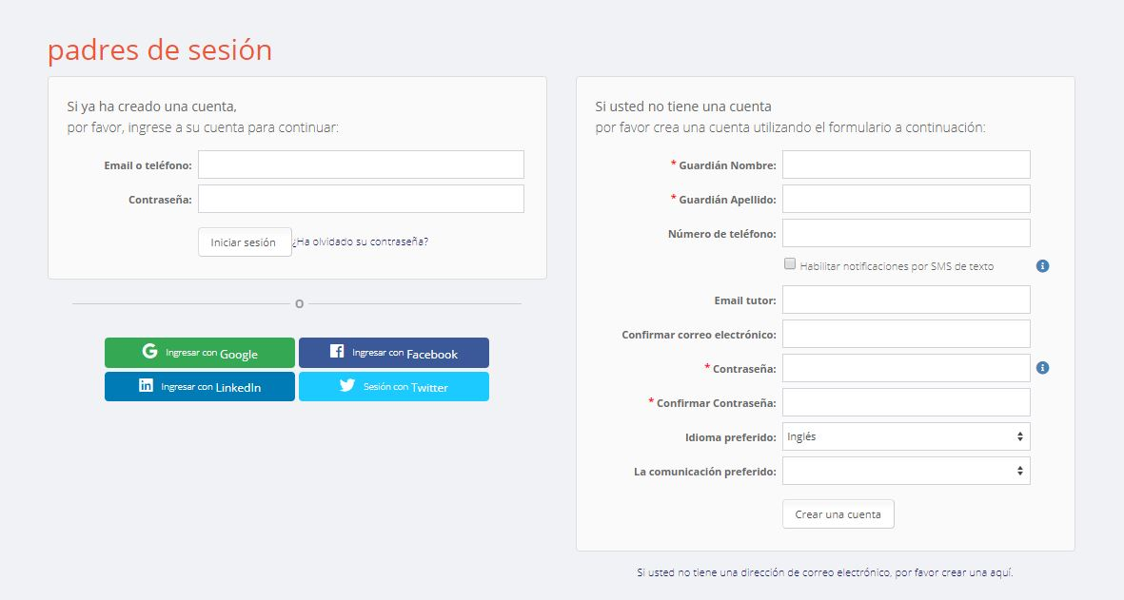
https://reg.lancsd.org 1. Cree una cuenta para padres
Comience aquí. La próxima vez que inicie sesión, puede conectarse con su cuenta de redes sociales, si lo desea.

Slide 3
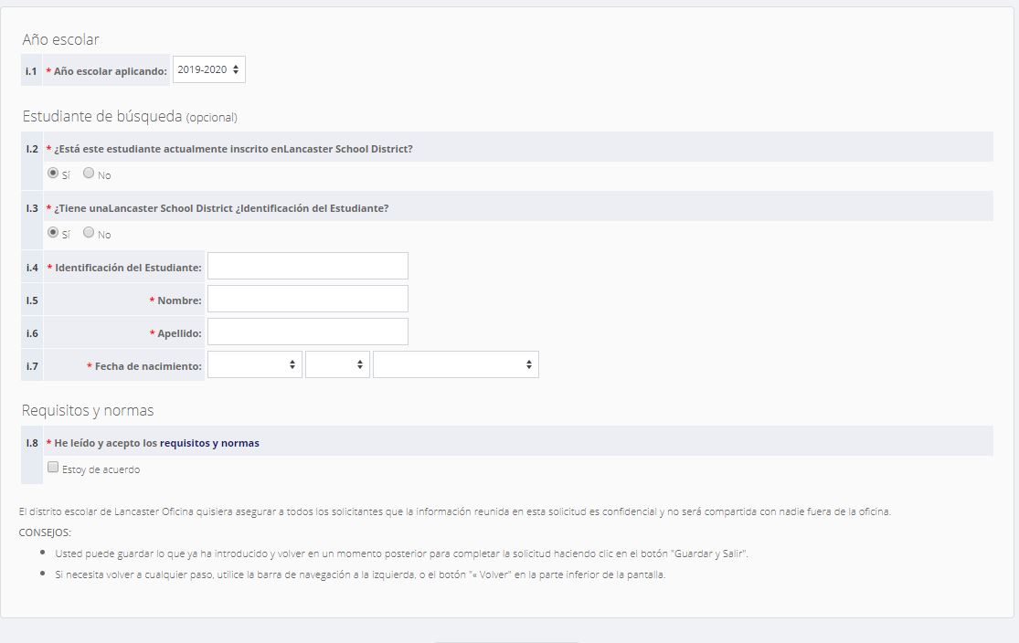
No se require el número de identificación del estudiante, pero permitirá que los datos aparezcan en otras páginas automáticamente.

Slide 4
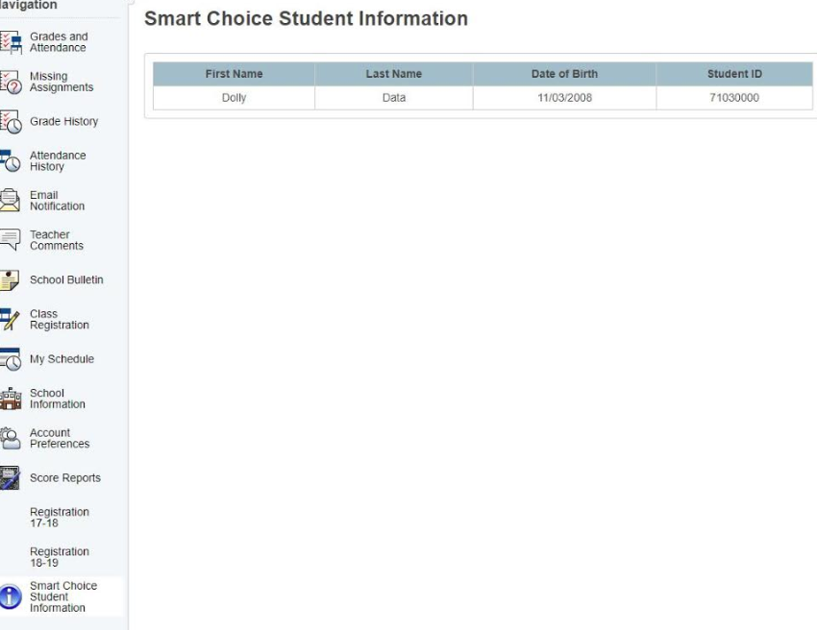
Portal de Padres PowerSchool
Para encontrar el número de identificación del estudiante, puede iniciar session en su cuenta del Portal de Padres de PowerSchool

Slide 5
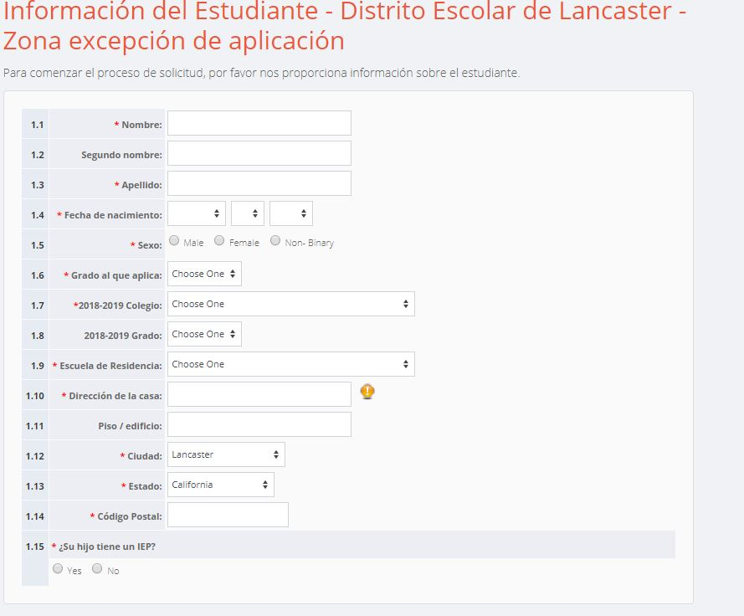
Grado escolar reciente

Slide 6
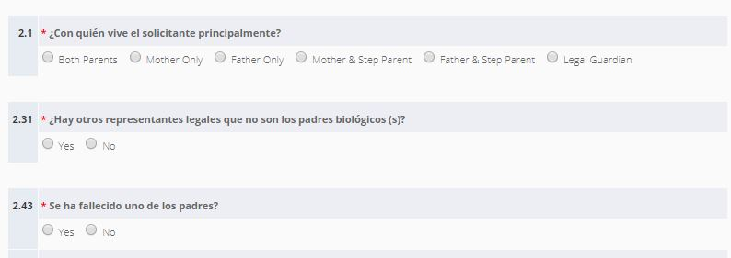
Información de Padres y Selección de Escuela
Las preguntas variarán según sus selecciones para la información del padre/acudiente

Slide 7
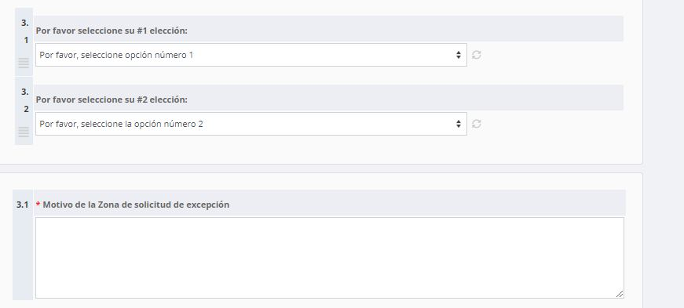
Seleccione una escuela del el menú de selecciones. Usted NO tiene que escoger una segunda opción

Slide 8
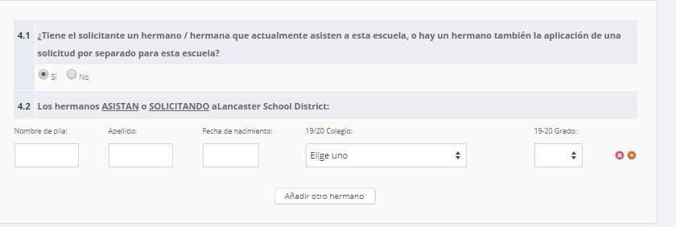
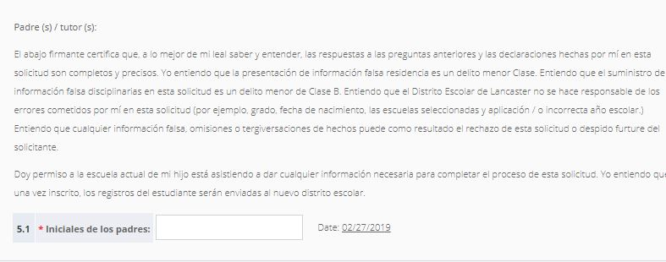

Slide 9
Podra ahorrar y guardar la aplicación y terminarla despues si es necesario. Asegúrese de enviar la aplicación antes del 15 de Abril!

